Slide 1

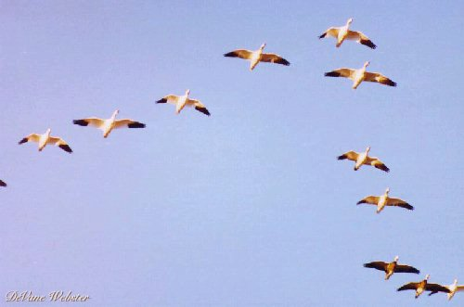
Teoría de los Sistemas Autoorganizados
Atractores, Fractales, Componentes y WEB Services
Ing. Herman E. Dolder

Slide 2
Cosmología
Cómo ?
Porqué ?
Tecnología

Slide 3
Mi propuesta es:
Aprendamos del Cosmos !.

Slide 4
Los 'Campos' en la Física:
Gravitatorio
Electromagnético
Interacciones atómicas débiles
Interacciones atómicas fuertes
Subcampos
Otros en etapa de descubrimiento y por descubrirse ?

Slide 5
Porqué ?
Porqué existe una velocidad máxima para la propagación de perturbaciones en los campos (velocidad de la luz) ?.
Porqué existe una temperatura 0 absoluta ?.
Porqué la velocidad de la luz aparece en la ecuación de Einstein ?.
Porqué la velocidad de la luz es 300.000 km/seg y no otra ?.

Slide 6
Los campos actúan como organizadores
Los 4 (6) campos reconocidos no explican como los sistemas se pueden autoorganizar.
Porqué la energía se condensa en materia ?.
Cómo se vence el principio de Entropía para autoorganizar organismos vivientes de altísima complejidad capaces de contener inteligencia, manejar información y dirigir flujos de Energía ?.
Atractores.

Slide 7
Atractores en Psicología
(Impulsor) Dolor ---> Placer (Atractor)
A. Maslow
(Jerarquía de Satisfacción de Necesidades):
  Supervivencia ---> Placer ---> Trascendencia (Atractor)
    Trascendencia: B-values ---> Placer espiritual
Open Source ?

Slide 8
Temas
Los Fractales
La Genética
Los Sistemas Autoorganizados
Procesamiento distribuido en el Cosmos
Componentes Software
Web Services
Open Source ?
Lo que vendrá !?.

Slide 9
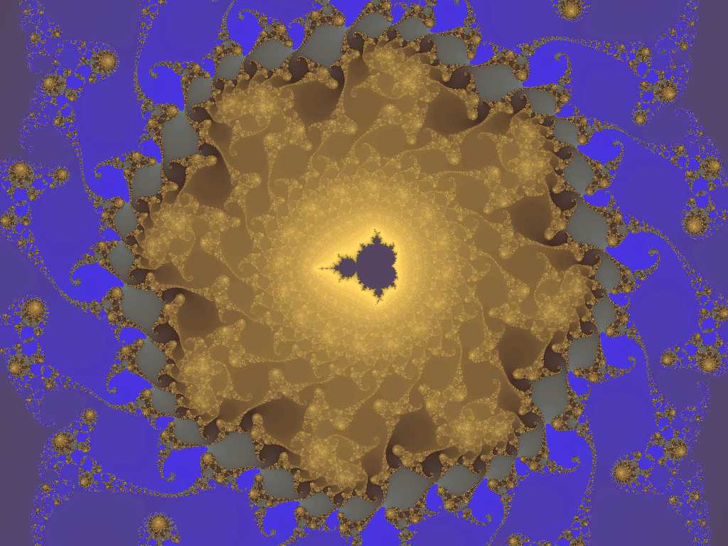
Fractales
Conjuntos de Mandelbrot
Estructuras (visuales) recursivas generadas con una expresión matemática muy simple que involucra números complejos.

Slide 10

Fractales
Presentan una aparente 'Invariancia de Escala'
pero tienen complejidad infinita

Slide 11
Genética
Todos los organismos vivientes compartimos el mismo juego de instrucciones genéticas básicas.
Especialización celular: Restricciones de Expresión.
En Informática vamos de los sistemas particulares a los generales en búsqueda de la reutilización.
El sistema universal + restricciones de expresión
= El sistema específico.

Slide 12
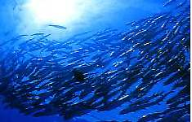
Los Sistemas Autoorganizados.
Procesamiento Distribuído en el Cosmos
Bandadas y cardúmenes
Abejas y hormigas
Panales y hormigueros

Slide 13
Sistemas Informáticos Autoorganizados
Sistemas distribuídos en la WEB
Múltiples agentes autoensamblados y autocoordinados
Lógica de ensamblado distribuída

Slide 14
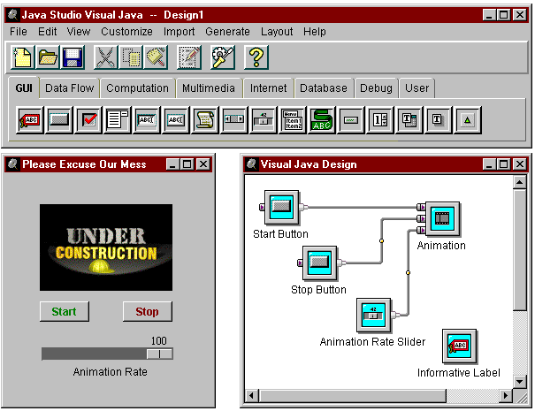
Componentes Distribuídos
Programación Estructural
Data-flow (eventos). Wiring.

Slide 15
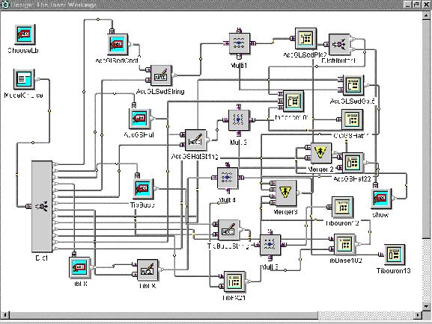
SUN - Java Studio

Slide 16
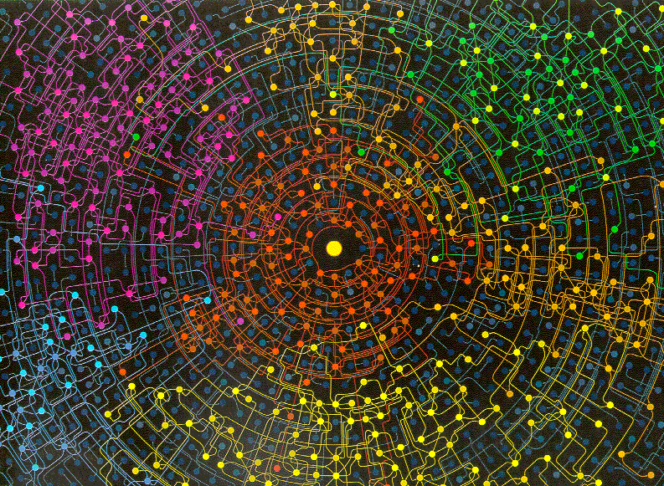


Slide 17
Necesitamos buenas teorías matemáticas
Teoría de las BD Relacionales
+
Teoría de la Relación Universal
+
Principio de Dualidad (K.ORR)
=
GeneXus

Slide 18
Necesitamos buenas teorías matemáticas
Teoría de las BD Relacionales
+
Teoría de la Relación Universal
+
Principio de Dualidad (K.ORR)
+
Teoría de los Sistemas Autoorganizados
+
Teoría de la Restricciones de Expresión
=
??? !!!

Slide 19
Necesitamos estándares para los Descriptores
Namespaces
Semántica de funcionalidad
Semántica de conectividad

Slide 20
Un primer paso, los WEB Services
La propuesta de IBM
IBM Web Services Toolkit
IBM Web Services Toolkit is a runtime environment as well as demo/examples to design and execute web-service applications to find one another and collaborate in business transactions without programming requirements or human intervention.
…………………
The toolkit component that was called the Services Broker has been removed from this version of the WSTK. The toolkit now inlcudes a fully functionign client API that can be used directly access a UDDI registry.
http://alphaworks.ibm.com/aw.nsf/techmain/6E5433AD1F48242788256927007CA928?OpenDocument

Slide 21
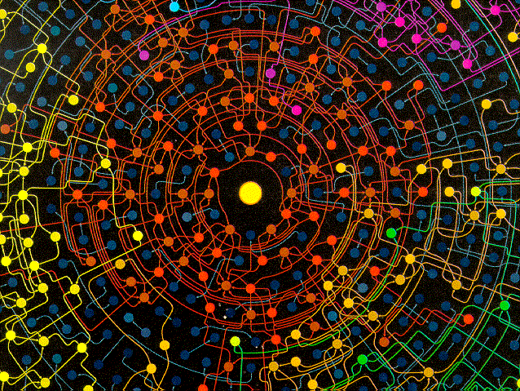
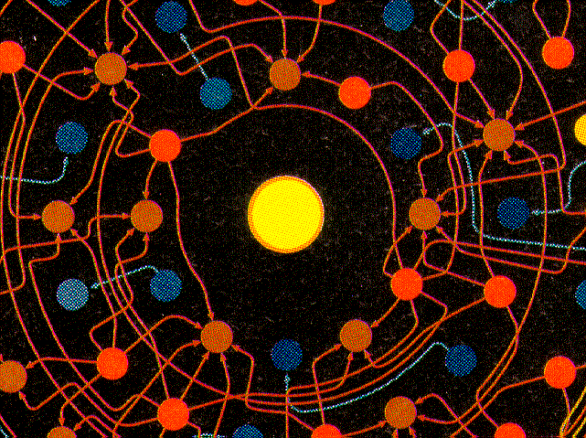
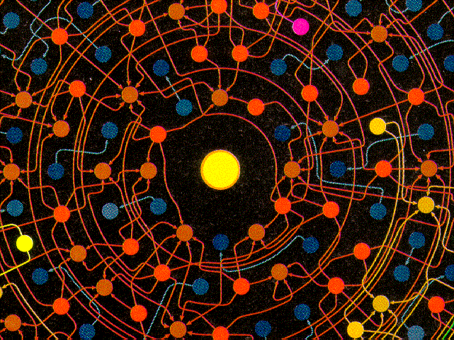
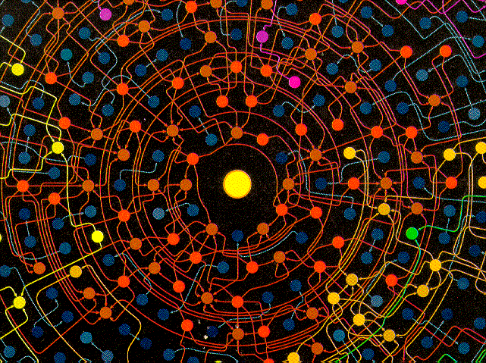
FIN
Ing. Herman E. Dolder
www.hdolder.com

Slide 22
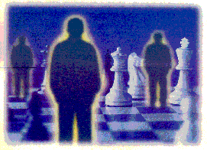

hdolder.com srl
Software y Servicios de Estrategia

